Slide 1
조장·부조장 사용 가이드
수련회 앱을 조장·부조장 권한으로 이용하는 방법을 안내합니다.

Slide 2
접근 권한
• 참가자: 수련회 메뉴 접근 불가
• 조장·부조장: 본인이 맡은 조 정보만 조회·수정 가능
• 수련회 회장단: 전체 조 정보 조회·편집 가능

Slide 3
1. 대시보드 — 실시간
집회를 선택한 뒤 대시보드 탭에서 실시간 현황을 확인합니다.

Slide 4
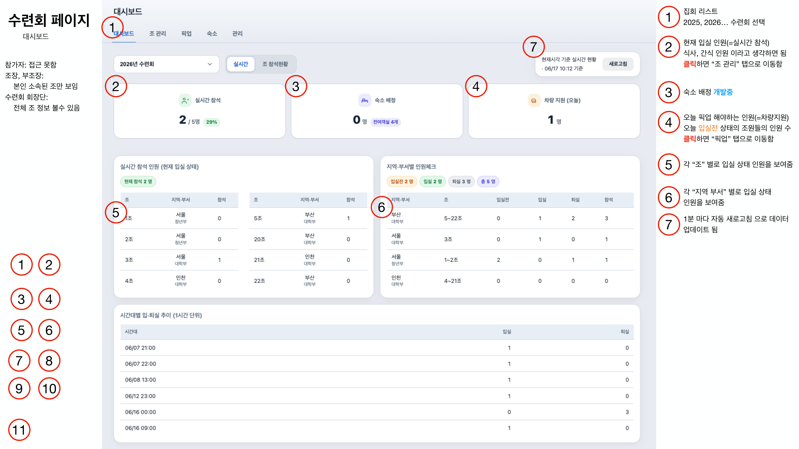
1. 대시보드 — 실시간

Slide 5
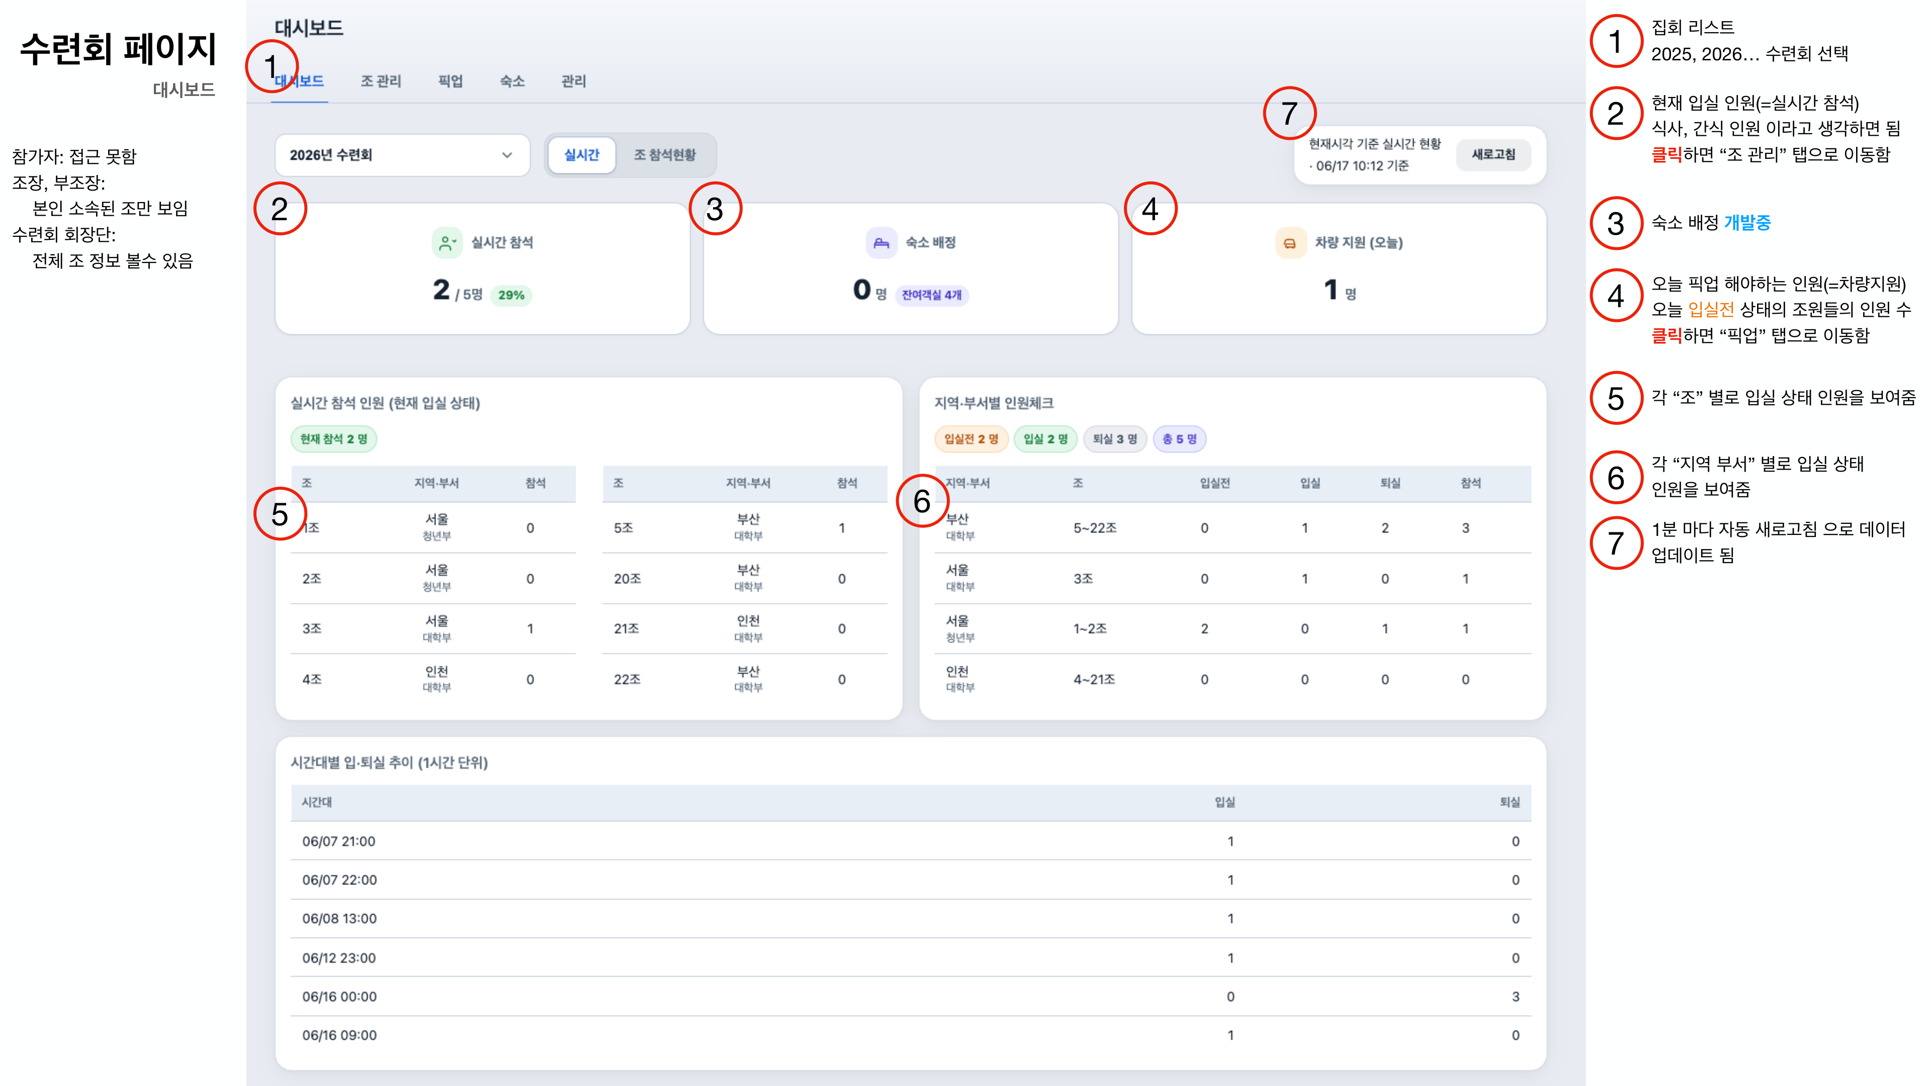
1. 대시보드 — 실시간

Slide 6
2. 그룹 — 조 목록
그룹 탭에서 담당 조 카드를 선택해 조원 명단으로 들어갑니다.
참석 / 불참
• 참석 — 이번 수련회에 참가하는 조원입니다. 입·퇴실·숙소·픽업·대시보드 집계에 포함됩니다.
• 불참 — 참가하지 않는 조원입니다. 조장·부조장이 명단에서 불참으로 표시할 수 있습니다.
• 불참 조원은 명단에 흐리게 남지만, 숙소 미배정·입실 집계·픽업·자동 입실 대상에서 제외됩니다.
• 불참으로 바꾸면 기존 숙소 배정은 자동 해제됩니다. 입·퇴실 시각은 이력 보존을 위해 그대로 둡니다.

Slide 7
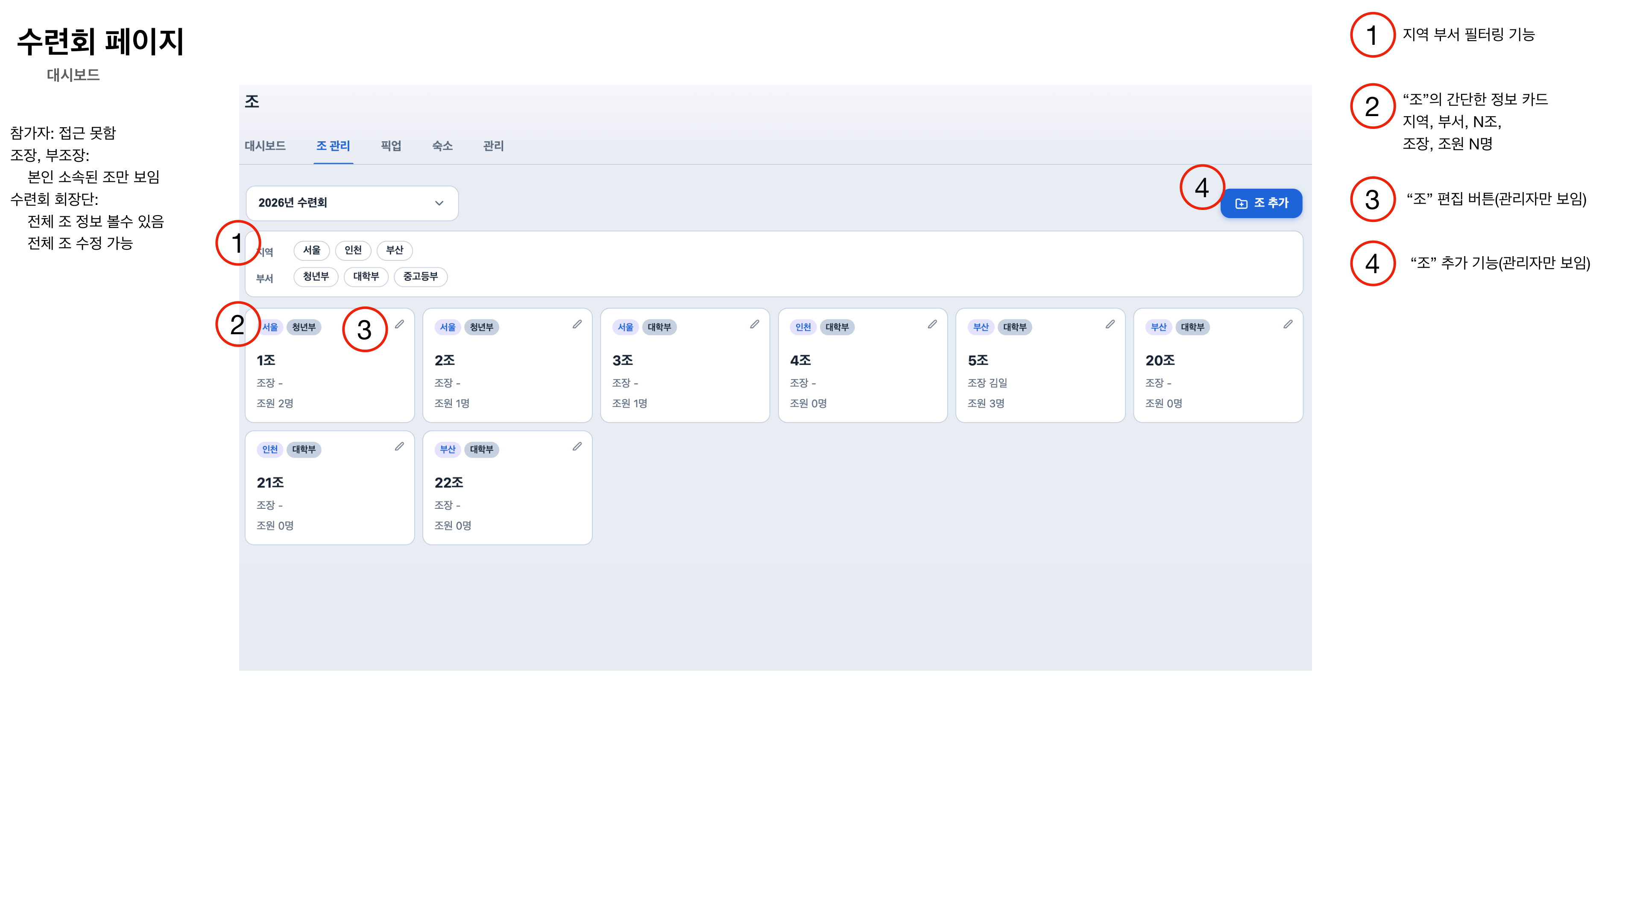
2. 그룹 — 조 목록

Slide 8
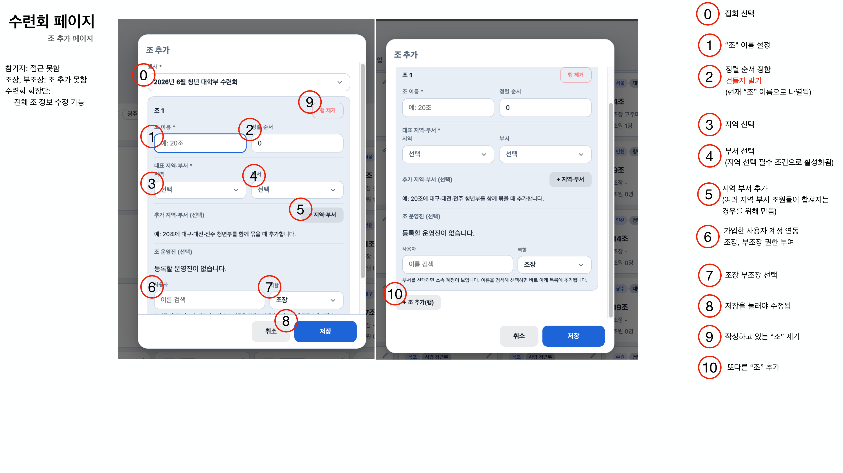
2. 그룹 — 조 목록

Slide 9
3. 조원 리스트
조 카드를 선택하면 해당 조의 조원 명단이 열립니다.

Slide 10
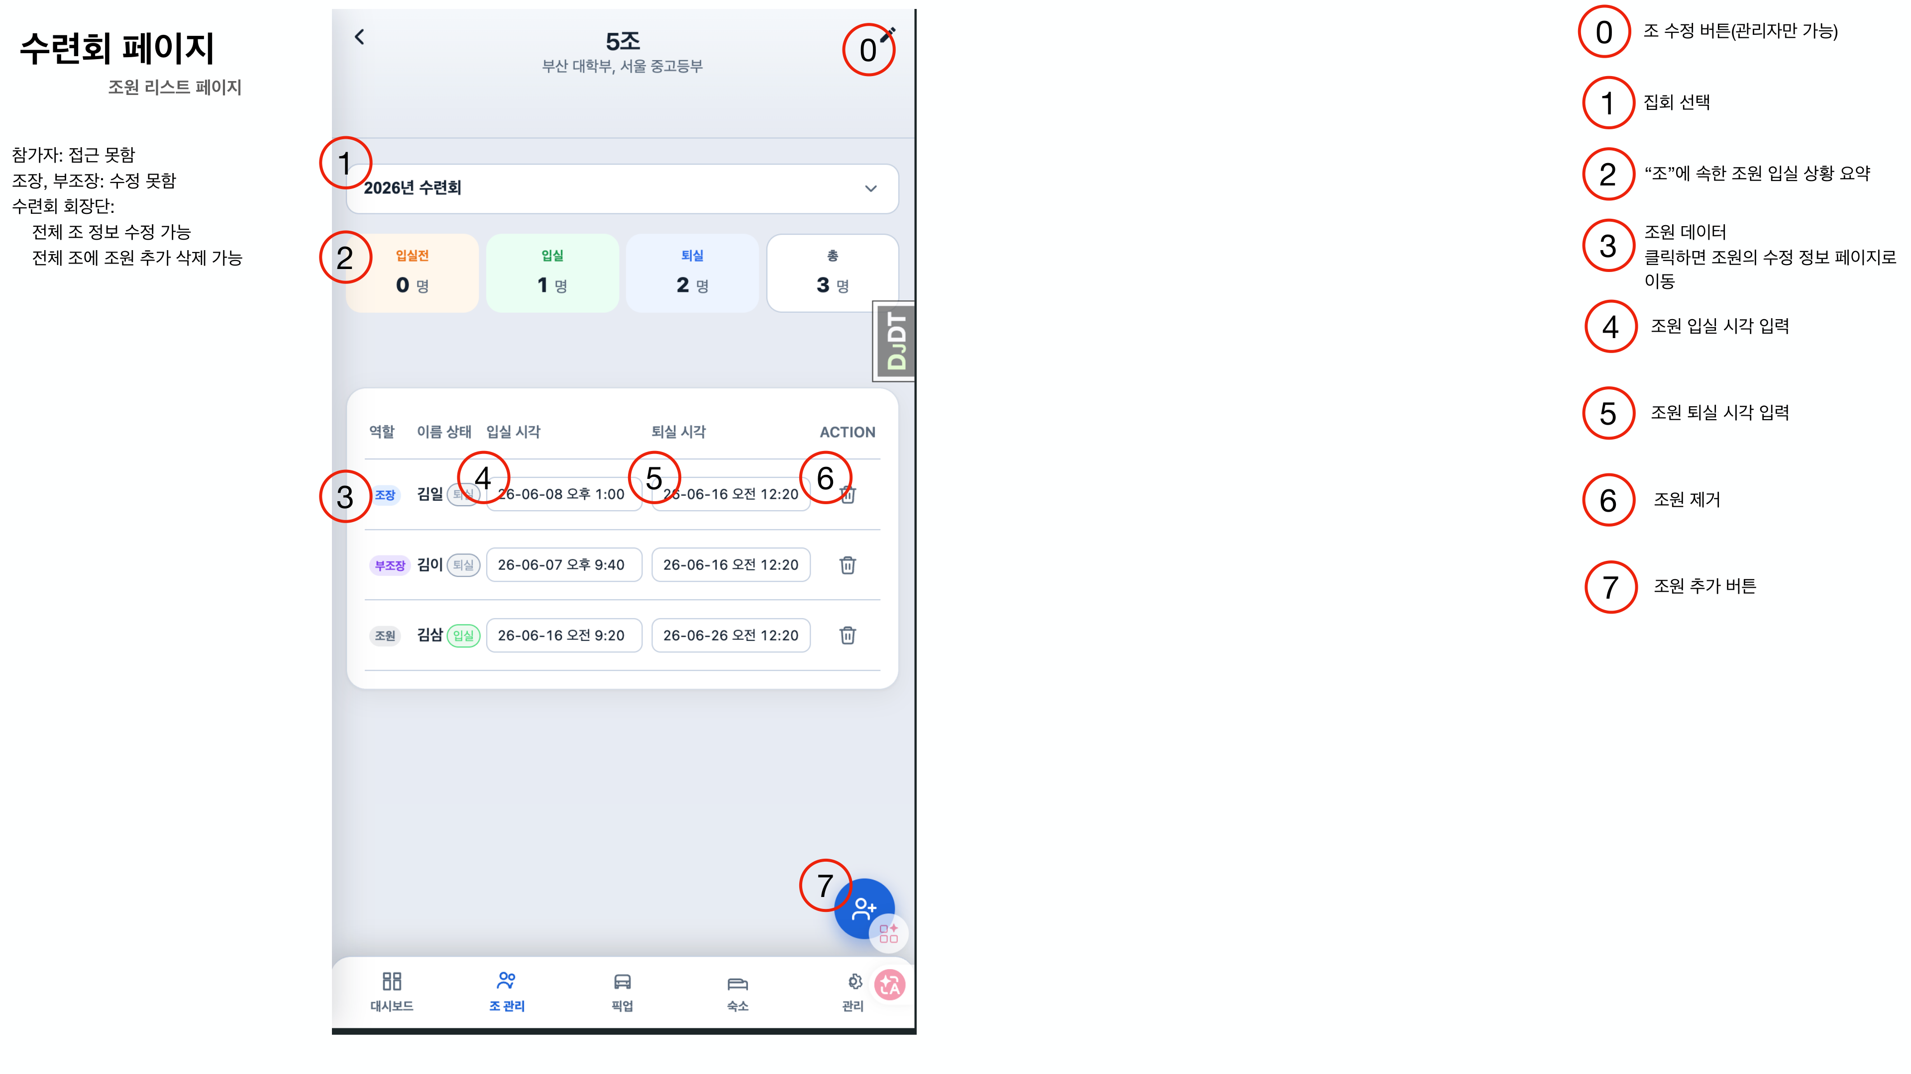
3. 조원 리스트

Slide 11
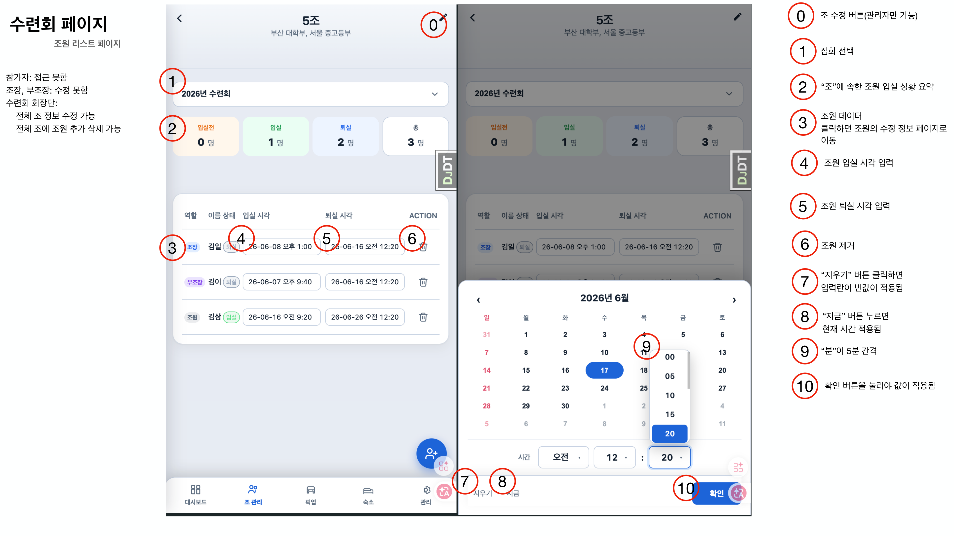
3. 조원 리스트

Slide 12
4. 조원 추가·수정
조원 추가 또는 행 수정 시 아래 항목을 입력합니다.

Slide 13
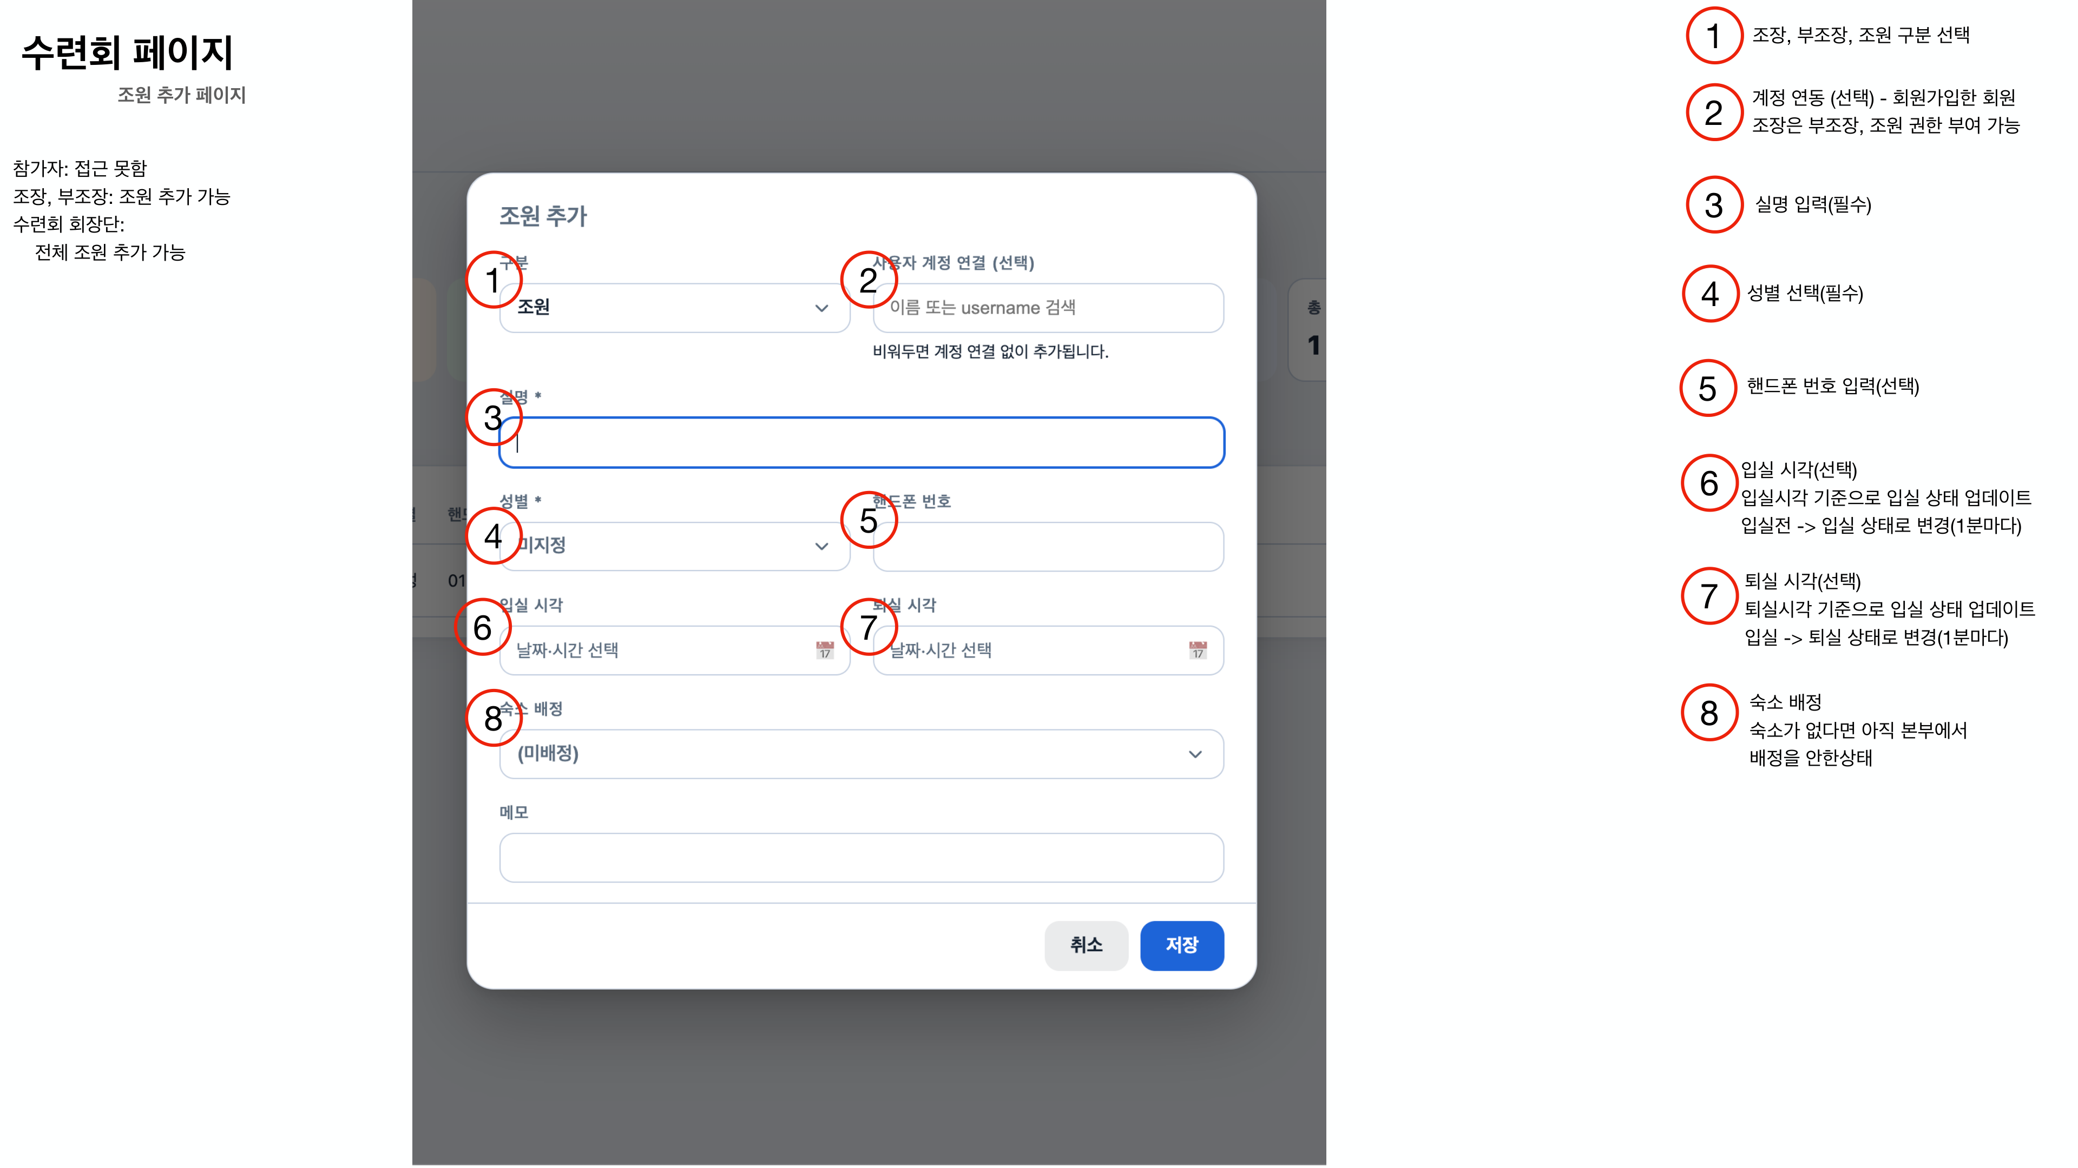
4. 조원 추가·수정

Slide 14
문의
앱 이용 중 오류나 권한 문제는 수련회 회장단에게 문의해 주세요.

